Slide 1
Платформа для обучения
Подготовили студенты гр. 5040103/30101:
Ушков Виктор
Шарко Полина
Рожков Алексей
Портал для онлайн-обучение путем прохождения
интерактивных курсов

Slide 2
Идея проекта
Данный сервис представляет собой онлайн-платформу, предназначенную для создания, управления и предоставления образовательных курсов в интернете.
Сервис разработан для образовательных учреждений, преподавателей, и студентов, а также для всех, кто желает расширить свои знания и навыки через обучение в сети.
Курсы выкладываются преподавателями и выполняются пользователями, которые предварительно проходят регистрацию на платформе.
Любой зарегистрированный пользователь может пройти любой курс в любое время. Наполнение курсов может быть выполнено в виде текстовых лекций, pdf-документов, видеолекций, промежуточных тестов.

Slide 3
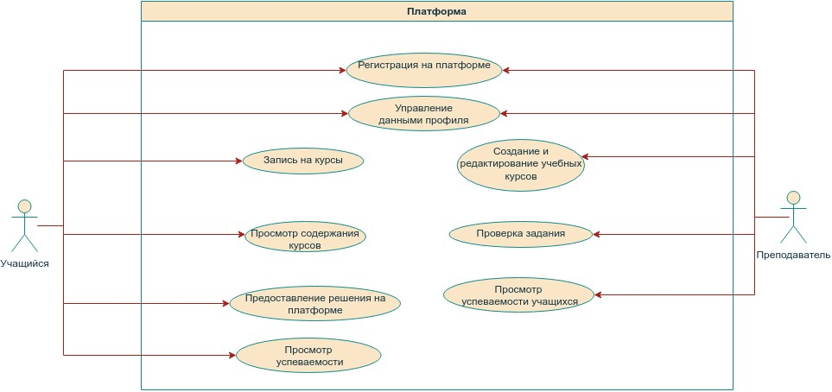
Полученные результаты: ВАРИАНТЫ ИСПОЛЬЗОВАНИЯ

Slide 4
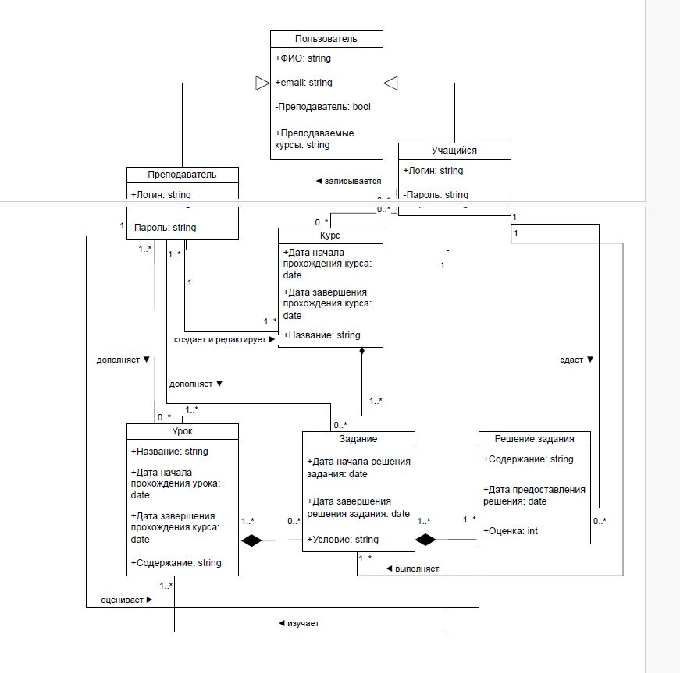
Полученные результаты: МОДЕЛЬ ПРЕДМЕТНОЙ ОБЛАСТИ

Slide 5
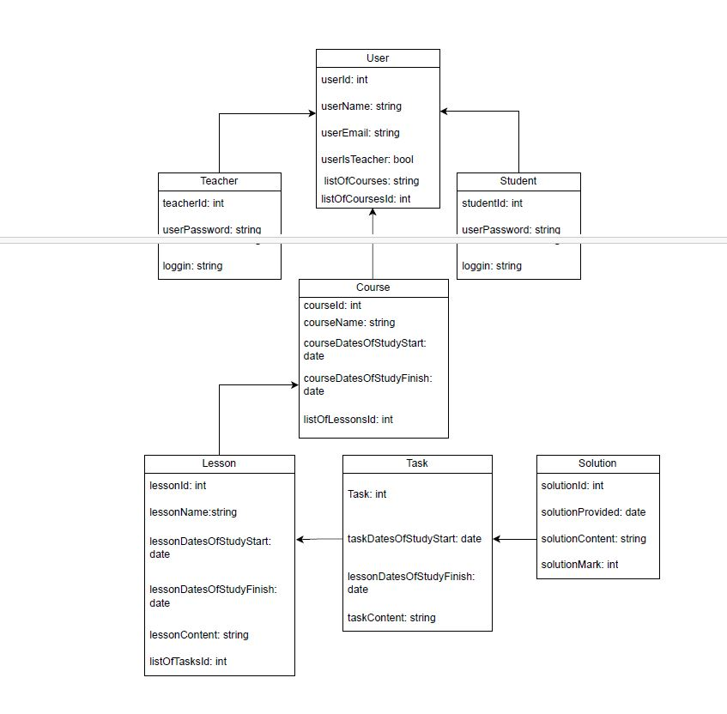
Полученные результаты: ФИЗИЧЕСКАЯ МОДЕЛЬ ДАННЫХ

Slide 6
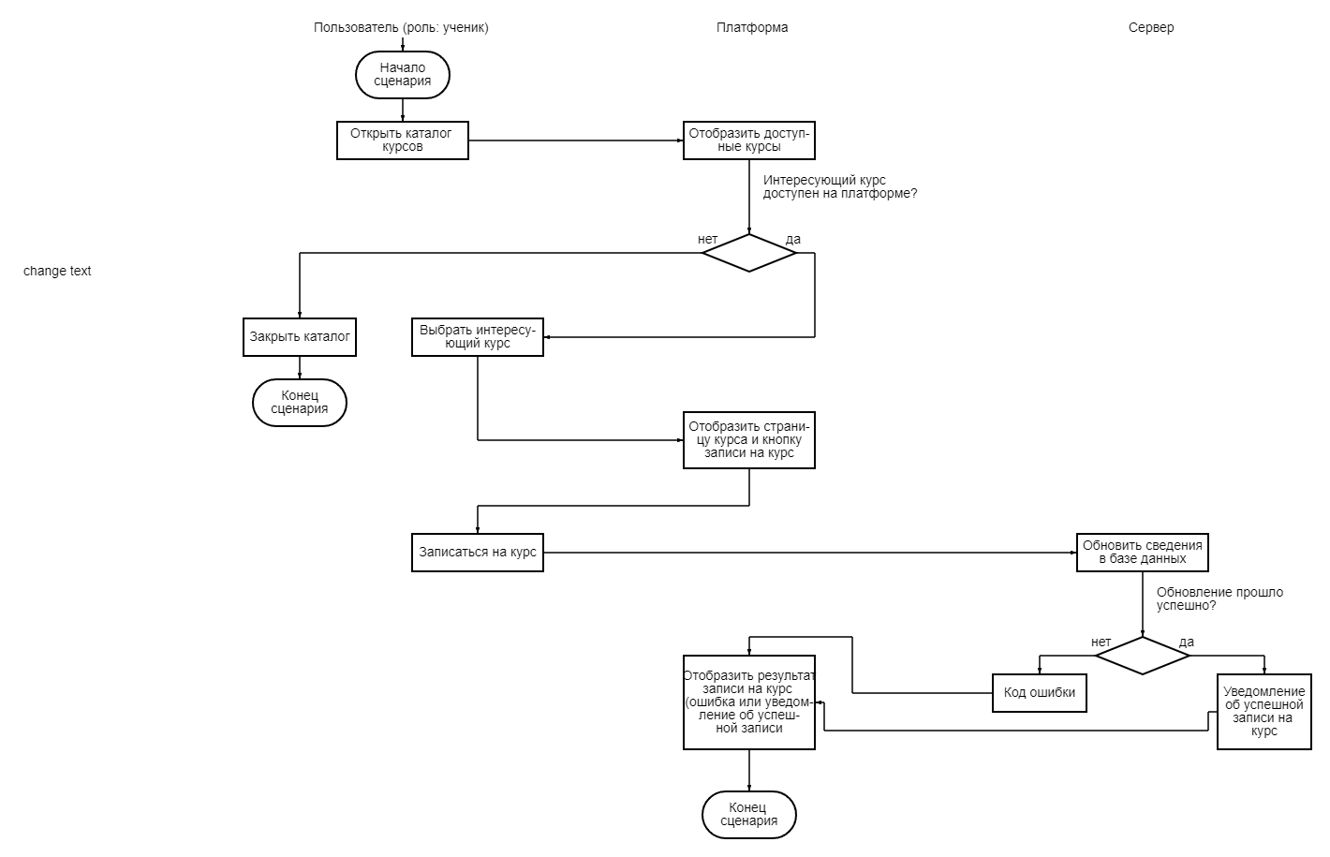
Полученные результаты: Функциональные требования (пример: ЗАПИСЬ ПОЛЬЗОВАТЕЛЯ НА КУРС)

Slide 7
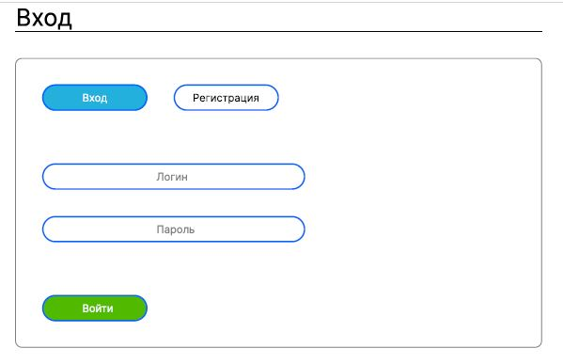
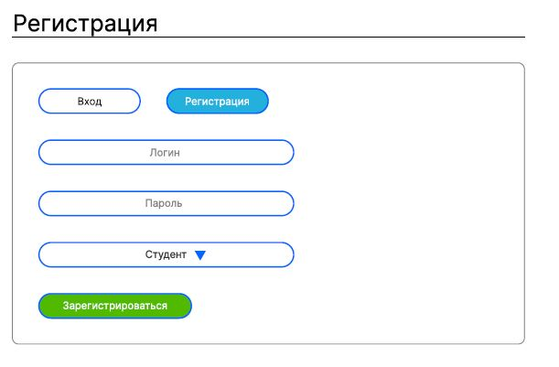
Эскизы пользовательского интерфейса: ВХОД/регистрация

Slide 8
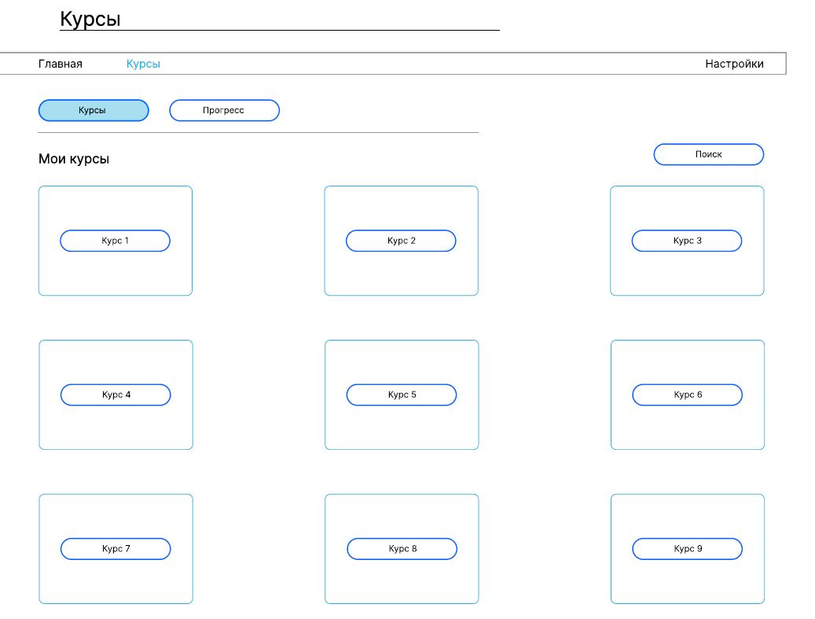
Эскизы пользовательского интерфейса: страница с курсами

